Slide 1





四工位定子绕线机
RXN04

Slide 2

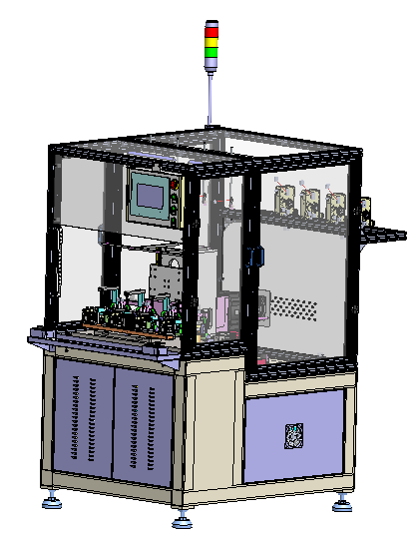






四工位定子绕线机
HEHUI ZHINENG
POWERPOINT PRESENTATION

Slide 3
四工位定子绕线机简介
该设备具备以下功能和特点：
人工上下料；
自动绕线（四轴同步绕线）；
自动始、终端线处理（三维平台，导针可以三维运动）；
自动换槽（过桥线处理，三维平台，导针可以三维运动） ；
剪刀机构（粗线在首末端处理结束后，采用剪刀机构自动剪线）
操作区采用安全光栅+双手启动，双重防护；
友好的人机界面，采用触摸屏直接编程；
标配伺服张力控制
HEHUI ZHINENG
POWERPOINT PRESENTATION

Slide 4
四工位定子绕线机简介
报警灯
伺服张力器
人机界面
安全光栅
安全防护罩
双手启动按钮
电器控制柜
HEHUI ZHINENG
POWERPOINT PRESENTATION

Slide 5
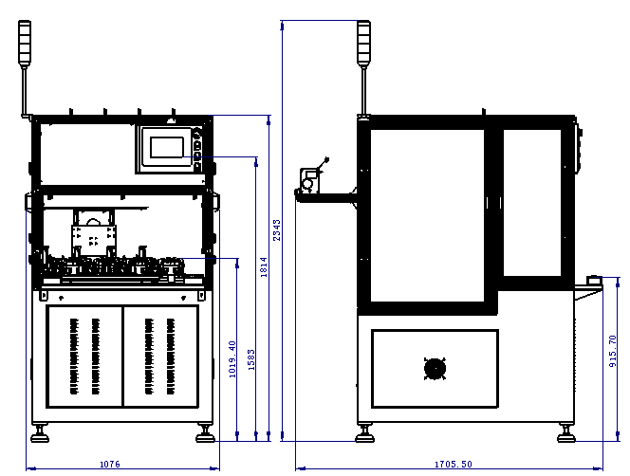
四工位定子绕线机简介
HEHUI ZHINENG
POWERPOINT PRESENTATION

Slide 6
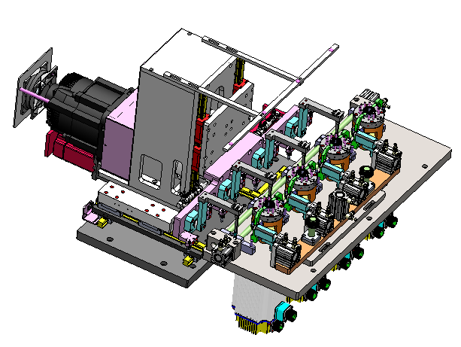
四工位定子绕线机简介
高速绕线机构
绕线伺服电机
工装夹具
针绕机构
夹剪线机构
三维平台
产品松夹机构
HEHUI ZHINENG
转位伺服电机
POWERPOINT PRESENTATION

Slide 7
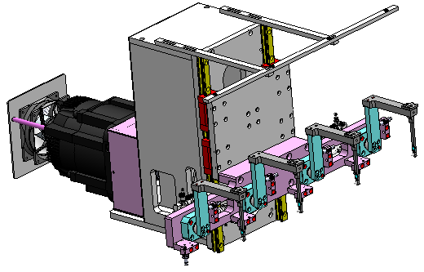
高速绕线机构
高精度导轨副
伺服电机
绕线针杆机构

Slide 8
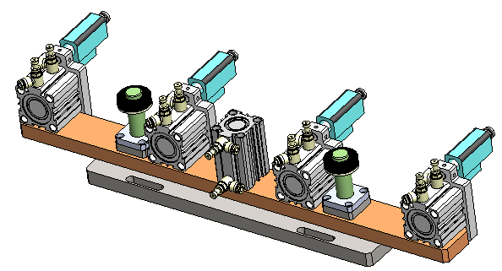
夹剪线机构示意
夹剪一体机构

Slide 9
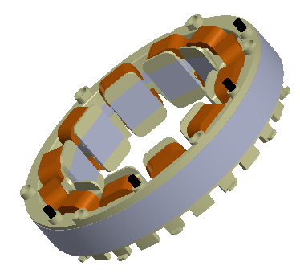
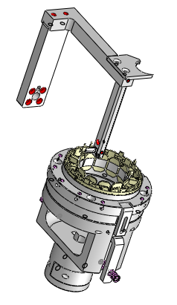
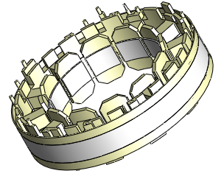
工装示意
HEHUI ZHINENG
POWERPOINT PRESENTATION

Slide 10
主要技术参数
设备型号 | RXN04
主机参数
可绕冲片叠厚 |  | ≤100mm
可绕线径范围 |  | 0.1mm-0.6mm
安全防护 |  | 区域传感器
电源 |  | 三相380V（±5%）
气源 |  | 0.5-0.6 Mpa
装卸方式 |  | 底叉或吊环
主轴参数
轴数 |  | 4
轴间距 |  | 180mm
高速绕线电机 |  | 伺服4KW
转位轴定位精度 |  | ≤±0.05°
转位轴电机 |  | 伺服3KW（六轴同步）
绕线速度 |  | ≤600 rpm
三维平台参数
驱动电机 |  | X ：0.75 Kw Z ： 4Kw Y ：0.75Kw
三维行程 |  | X≤180mm；Y≤120mm；Z≤200mm
移动速度 |  | ≥100mm/s
铁芯最大外径： |  | 最大外径≤100mm
铁芯最小内径： |  | 最小内径≥15mm
剪刀装置
线头长度误差 | ≤2mm
可剪线径范围 | 0.1mm~0.6mm
数量 | 4
电机总数 | 伺服电机 4Kw 1只 3Kw 4只 0.75Kw 2只
HEHUI ZHINENG
POWERPOINT PRESENTATION

Slide 11





设备基本配置
1、电器元件
a)PLC：安川系统
b)开关、按钮、接触器、继电器等：德国Moeller
c)传感器：科瑞、OMRON、KEYENCE
d)数控伺服驱动马达：安川
e)区域传感器：松下
2、气动元件：SMC
3、轴承：NSK
4、导轨、丝杆：上银
5、标准件：怡合达
HEHUI ZHINENG
Basic configuration
POWERPOINT PRESENTATION

